Slide 1

INCREASING THE PARALLEL EFFICIENCY OF A SOLVER FOR THE DIRECT NUMERICAL SIMULATION OF TURBULENCE
Milano, 3 Ottobre 2019
Mirco Meazzo - 873477
Relatore: Prof. Maurizio Quadrio
Notes:
Buongiorno ... sono ..
Durante la mia tesi mi sono occupato dello SVILUPPO di un codice altamente parallelo
per la simulazione numerica diretta delle eq NS,
Scopo MIGLIORARE SCALABILITA' PARALLELA del codice al fine di approfondire i fenomeni legati alla turbolenza

Slide 2
The Direct Numerical Simulation
Solves the discretized PDEs
No turbulence models involved
Requires extra-fine mesh to resolve all spatial scales
Exceptional computational resources required
RANS
LES
DNS
Industry
Academy
Mirco Meazzo - 873477
Notes:
Dal punto di vista numerico unico strumento affidabile,
Non adottare modelli ->
Costi computazionale molto elevato, dettati dalla necessità di RISOLVERE tutte le SCALE SPAZiali, crescono al crescere del RE
Questo aspetto rende impossibile riprodurre flussi di interesse industriale poichè caratterizzati da elevato Re.
Vantaggio principale DNS rispetto approccio sperimentale è la capacità di non perturbare il campo di moto
Ciò consente punto di vista interno al fenomeno, che rende possibile tarare modelli in modo molto preciso.
Questi modelli vengono poi inseriti nelle RANS e nelle LES tipiche dell'industria

Slide 3
High Performance Computing
Courtesy of TOP500.org
The solution is rely in HPC, however, to achieve the theoretical performances we must design the solver using a parallel strategy
Mirco Meazzo - 873477
Notes:
sostenere gli elevati Costi computazioni si adottano soluzioni HPC,
richiede sviluppo solutori altamente parallelizzati-> Potenze teoriche
Fig SX, presa da top500.org, mostra la crescita della potenza di calcolo, in SCALA LOG, in funzione del tempo.
(del primo, del 500, somma primi 500) supercomputer al mondo.
Come si Vede si ha una CRESCITA CONTINUA che comporta un RADDOPPIO PERF ogni 2 anni circa.
A dx: grafico mostra l'andamento delle dimensioni delle simulazioni, in funzione del tempo.
Figure testimoniano come crescita dimensioni simulazioni correlata crescita potenza supercalcolatori,
benchè relazione non proporzionale

Slide 4
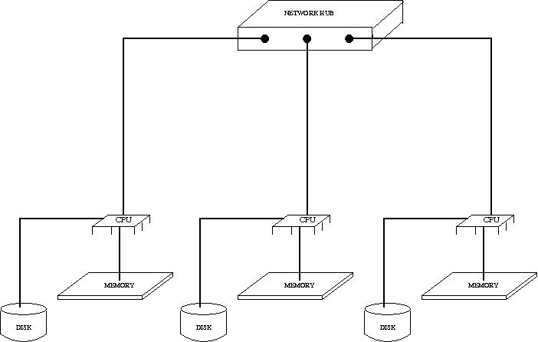
Distribuited Shared Memory
Starting point: "A low-cost parallel implementation of direct numerical simulation of wall turbulence", P. Luchini and M. Quadrio, JCP (2006)
Our goal was to realize a massively parallel solver, starting from the original poor-parallelized implementation
MPI Technology
Mirco Meazzo - 873477
Notes:
Punto di partenza è stato codice a memoria distribuita e condivisa
pensato per essere scalabile solo su un numero ridotto di processori, pertanto presenta capacità di scaling parallelo limitate.
Al fine di aumentare efficienza parallela è stata rimossa l'interfaccia di comunicazione originale ed è stato introdotto MPI:
Libreria che contiene un insieme di funzioni pensate per gestire la comunicazione tra processori appartenenti alla stessa rete,
mantenuta e sviluppata dai maggiori players del mercato info e le università

Slide 5
Distribuited Shared Memory
Pros:
Scales well with a large number of nodes
Greater availability of RAM
No need to replicate data
Use cheaper hardware
Drawbacks:
Message passing latency
Bandwidth limitations
Difficult troubleshooting
Mirco Meazzo - 873477
Notes:
Adozione MPI richiede apposito metodo di programmazione al fine di non sprecare le risorse computazionali replicando inutilmente le operazioni su più di un processore.
Vantaggi di questo modello di programmazione sono
Possibilità di scalare elevato n nodi
Elevato quantitativo di RAM disponibile
Utilizzo di hardware standard rispetto ad altre piattaforme per calcolo parallelo come CUDA
Svantaggi: latenza delle comunicazioni, legata a larghezza banda disponibile e alla dimensione dei messaggi
difficoltà nell'individuare problemi in fase di testing

Slide 6
Solver Features
Based on Fourier expansion series along homogenous directions
Compact finite differences along wall normal direction
Convolutions computed in physical space to reduce computational cost
Massively parallel thanks to MPI implementation
1D or 2D domain decomposition
Written partially in CPL and partially in C
MPI
fftMPI
Communication
Array Transpose
Mirco Meazzo - 873477
Notes:
In questa slide ho riportato principali feature codice.
il solutore è stato impiegato per eseguire una simulazione di un flusso attraverso canale limitato da 2 pareti
1,2,caratterizzate da elevata precisione, costi paragonabili alle diff fin
infine ridurre costo computazionale 3 abbiamo eseguito le convoluzioni nello spazio fisico -> richiesto Adozione Trasf Fourier nel piano xz
In questa nuova versione del solutore abbiamo introdotto MPI e la possibilità di decomporre il dominio secondo una logica 2D
Al fine di adottare le nuove soluzioni è stato introdotto codice in C

Slide 7
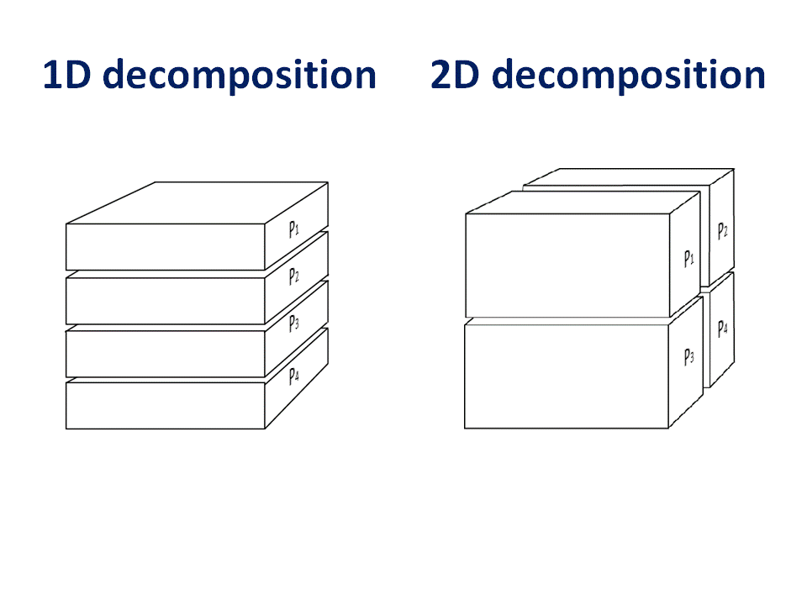
Domain Decomposition
Courtesy of P3DFFT.net
Mirco Meazzo - 873477
Notes:
Questa slide riporta le possibili tipologie di decomposizione,
config 1D, consente ad ogni proc possedere localm num onda agevole Trasf Four
TUTTAVIA, penalizza risoluzione del sistema lineare il quale richiede conoscenza di tutte le coppie di valori in direzione y. Parlo di coppie poichè codice impiega espansioni in serie di Fourier.
decomposizione 2D, -> consente maggiore scalabilità del codice,
sposta limite teorico scaling,
prodotto tra i 2 modi più piccoli
Tuttavia al fine eseguire trasformata Fourier 2D è stata necessaria l'adozione di un'opportuna strategia, basata su trasposizioni degli array, gestita attraverso fftMPI

Slide 8
Scaling Performance (1/2)
128x128x128 Grid
256x256x512 Grid
Mirco Meazzo - 873477
Notes:
Panoramica degli Speedup ottenuti dal codice in funzione del numero di processi (t_single/t_p)
CPL, In rosso potete osservare PERFormance del solutore basato su decomp 1D con MPI, salto qualità 2D, incremento delle perf fattore 10
dx:
sensibilità dello speedup al n cores -> mancanza openMP x gestire efficiente elevato n thread locali, ciò comporta abbasamento delle performance, poiché MPI è si in grado di gestire le comunicazioni interne al processore stesso, ma in modo poco efficiente.
Ulteriori test su architettura con meno cores ha evidenziato dei benefici, mentre impiegando N processori in modalità single-core lo scaling risulta essere molto vicino a quello teorico
Decomp 1D non presenta sensibilità al #CORES.

Slide 9
Scaling Performance (2/2)
256x256x512 Grid
Speedup vs Mesh Size
Mirco Meazzo - 873477
Notes:
Su suggerimento del Cineca -> adottato Intel compiler compilation,
suite offre possibilità di eseg Autovettorizzazione codice sopperire...
Performance raddoppiate
a dx:
Trend del picco dello speedup al variare del numero di modi della sim
Esibisce una crescita tipo NlogN, tipica delle implementazioni altamente parallelizzate che non adottano OpenMP.
Il numero ottimale di processi paralleli cresce al crescere delle dimensioni della simulazione
Hyperthreading poco efficace.

Slide 10
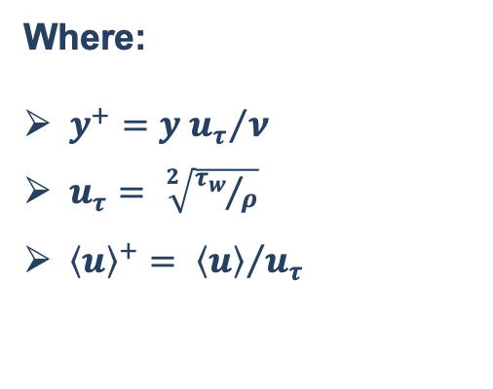

Validation
${Re}_{τ}=180$ Statistics
Buffer Region
Where:
$y^{+}={y u_{τ}}/ν$
$u_{τ}= \sqrt[2]{{τ_{w}}/ρ}$
${\left\langle u\right\rangle }^{+}= {\left\langle u\right\rangle }/{u_{τ}}$
Viscous Sublayer
Logarithmic Region
Mirco Meazzo - 873477
Notes:
Validare solutore, ripetuto la simulazione di KMM 1987 e confrontato una statistica tanto semplice quanto importante,
il profilo medio di velocità.
Come potete osservare i profili risultano essere perfettamente sovrapposti.
Esso è importante perchè, soprattutto ad alto Re, questo presenta un comportamento universale nella forma della "legge di parete"
Legge di parete TEORIZZA esistenza una regione viscosa in prossimità della parete..
PROFILO MEDIO DI VELOCITA’
Il profilo medio di velocità risulta non influenzato dalla viscosità

Slide 11

Increasing ${Re}_{τ}$ to ${Re}_{τ}$=1000
2 Billions of DOF
40 GB of data per iteration
Mirco Meazzo - 873477
Notes:
Aumento Re ->costi
PER OGNI PASSO TEMPORALE
Aumento Re => variazione del profilo medio di velocità, qui in scala non logaritmica,
variazione shear stress, con gli sforzi di Reynolds che tendono ad aumentare a discapito degli sforzi viscosi,
ampliamento della regione logaritmica
…Re2000
17miliardi di gdl, ½ TB per step

Slide 12
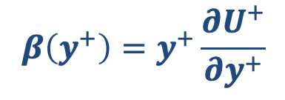
A Better Look at the Log Region
A well established indicator function
$$β\left(y^{+}\right)=y^{+}\frac{∂U^{+}}{∂y^{+}}$$
: Ref. data from Moser and Lee, JFM(2015)
Mirco Meazzo - 873477
Notes:
Abbiamo concentrato la nostra attenzione sulla regione logaritmica.
Al fine di riconoscere l'andamento logaritmico ci siamo affidati alla indicator function
la quale presenta un plateau nel caso in cui il profilo medio di velocità esibisce un andamento logaritmico.
Potete osservare come effettivamente il plateau nel riquadro blu sia più esteso rispetto a quello del riquadro arancione.

Slide 13
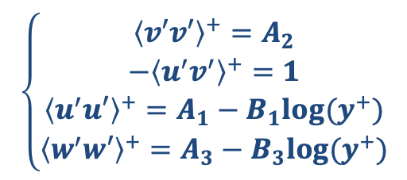
Fluctuations Behaviour at High Re (1/2)
How does the high Re condition modify our fluctuations profiles?
Townsend’s attached eddy hypothesis:
Logarithmic region
Self-similar eddies
Velocity field influenced up to wall
Eddy size scales with wall distance
$$\left\{\begin{aligned}{\left\langle v′v′\right\rangle }^{+}=A_{2} \\ −{\left\langle u^{′}v^{′}\right\rangle }^{+}=1 \\ {\left\langle u^{′}u′\right\rangle }^{+}=A_{1}−B_{1}log⁡(y^{+}) \\ {\left\langle w^{′}w′\right\rangle }^{+}=A_{3}−B_{3}log⁡(y^{+})\end{aligned}\right.$$
Mirco Meazzo - 873477
Notes:
Secondo la teoria più accreditata all'interno della regione logaritmica, in presenza di un'elevato numero di Re si sviluppano
strutture vorticose, con dimensioni funzione dist parete, che si estendono sino alla parete stessa, modificando campo di velocità
Questa è l'ipotesi di attached eddies formulata da Townsend negli anni 60, e tornata in auge recentemente grazie alle simulazioni numeriche.
Secondo questa teoria le fluttuazioni dovrebbero esibire 4 andamenti caratteristici
Nostra simulazione identifica questi andamenti

Slide 14
Fluctuations Behaviour at High Re (2/2)
Streamwise fluctuations term is close to develop a logarithmic behaviour
Higher Re needed
Spanwise fluctations term exhibit logaritmic behaviour
Mirco Meazzo - 873477
Notes:
Al fine di identificare andamenti logaritmici abbiamo impiegato delle indicator function simili alla precedente, le quali hanno identificato
nelle Fluttuazioni trasversali andamento logaritmico
mentre le Fluttuazioni longitudinali sono vicine a presentare andamento logaritmico
recenti studi hanno provato che aumentando il numero di Re anche quest'ultima fluttuazione esibisce il comportamento atteso.

Slide 15
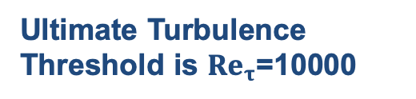
Towards Future
AEM provides:
Idealization of the phenomena
Accurate framework for turbulence statistics predictions.
Improvements are focused to extend the theory to a greater range of scales
Ultimate Turbulence
Threshold is ${Re}_{τ}$=10000
1-year simulation on Exascale supercomputer
Exascale supercomputer will not be available before 2023, assuming a constant rate of grown for hardware technologies
Mirco Meazzo - 873477
Notes:
Al giorno d’oggi teoria attached eddies risulta essere molto affermata,
Capacità di prevedere correttamente l'andamento di diverse statistiche, tra cui i comportamenti dei MOMENTI SECONDO ORD.
Tuttavia essa è LIMITATA a flussi ad elevati numeri di Re ed è in grado di descrivere SOLO fenomeni nella Zona LOGaritmica, pertanto gli sforzi sono indirizzati ad ampliare il range di scale coinvolte nella teoria.
PER DARE UN'IDEA DI DOVE SIAMO:
Al momento la sim + grande Re_t 5200; secondo stima accreditata Re_t 10'000 rappresenterebbe la soglia indispensabile per ottenere SEPARAZIONE Scale. Richiederebbe 1 anno simulazione su supercom Exascala.
Non esiste al momento stimata la realizzazione 2023 crescita ritmo cost. Summit , possibile alternativa computer quantistici

Slide 16
Conclusions
Possibility to handle very large simulations
Good scalability reached
Today’s market trend has moved from «Raise Clock Frequency» towards «Raise the cores number»
OpenMP implementation is recommended to increase the efficiency of the solver over present and future clusters families processors
Mirco Meazzo - 873477
Notes:
Abbiamo creato un solutore in grado di gestire grosse simulazioni
e abbiamo raggiunto una buona scalabilità
tuttavia la tendenza odierna del mercato si è spostata da
AUMENTO clock frequency verso Aumento numero cores
ridurre impatto ambientale, Realizzabilità

Slide 17
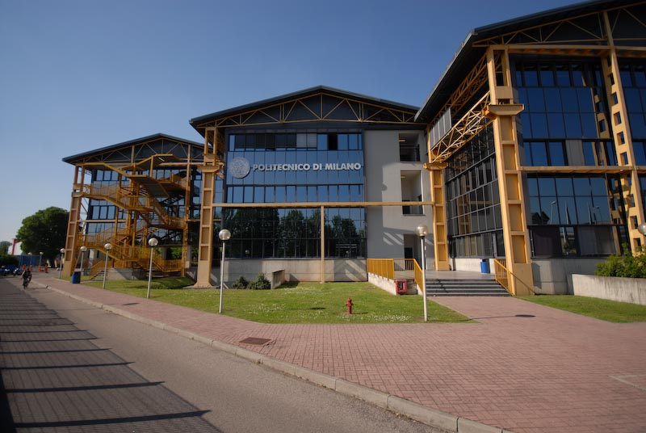
Titolo presentazione sottotitolo
Thanks for the attention
… And these unforgettable years!
Milano, XX mese 20XX
Notes:
dette IMPLICITE perchè INVERSIONE SIST LINEARE
APPROSSIMANO l'operatore differenziale per mezzo di RAPPORTO TRA COEFF -> Accuratezza su range frequenze maggiori
accurtezza prossima a metodi spettrali
Spettrale approssima funzione attraverso POLINOMI DEFINITI GLOBALMENTE
garantisce precisione dipendente da smoothing funzione e non grado polinomio

